Slide 1
Vörösmarty Mihály Csongor és Tünde
Sík Ferenc rendezésében

Slide 2
A darabról röviden
Két szerelmes történetéről szól a mű, az egyikük ember, a másik földöntúli lény. Ármány szakítja szét őket, így a tündér visszatér hazájába, a földi férfi pedig keresi, majd kalandok és küzdelmek árán boldogan egymásra találnak.
A mű középpontjában Csongor út- és boldogságkeresése áll.
A helyszín Csongor kertje, a kert közepén egy virágzó almafa. Itt kezdődik, és itt végződik a mű. Egy kört ír le az útja. Jelzi: nem földrajzi helyzettől függ a boldogság.
Időben éjféltől éjfélig tart a cselekmény. Virágzó kertből indul, és elvadult kertbe érkezik.

Slide 3
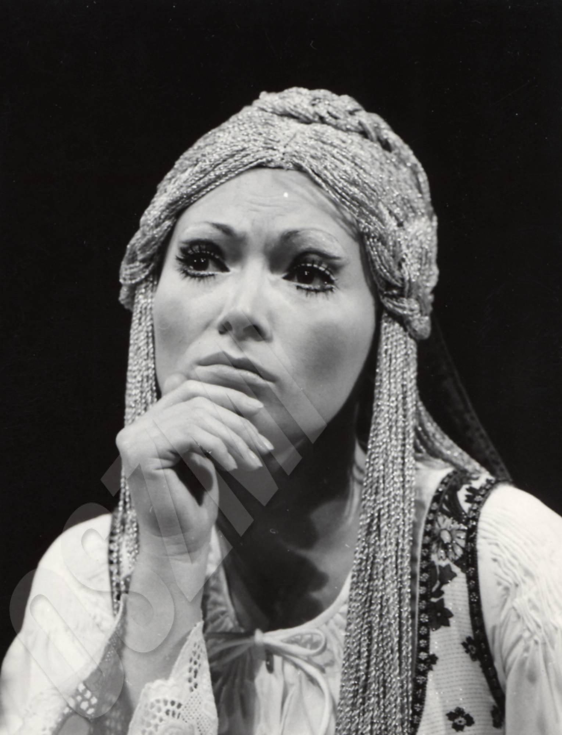
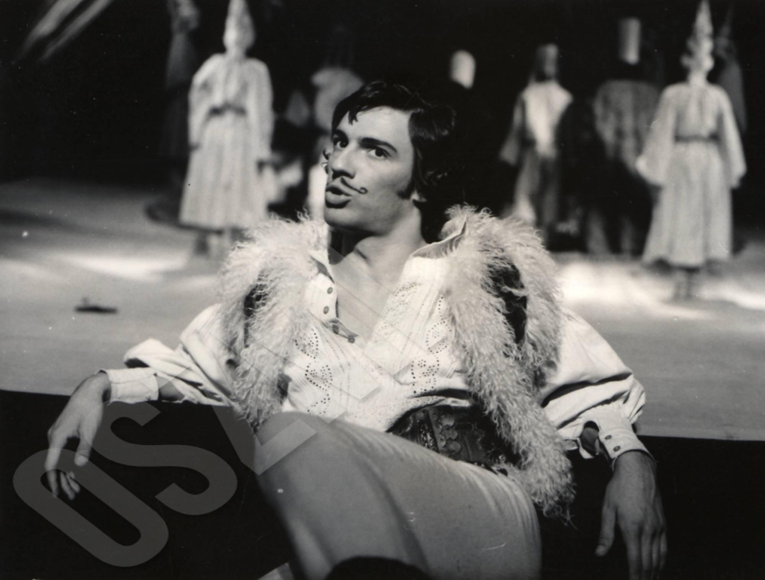
Szereplők és szereposztás
Csongor szerepében Téri Sándor
Tünde szerepében Bodnár Erika

Slide 4
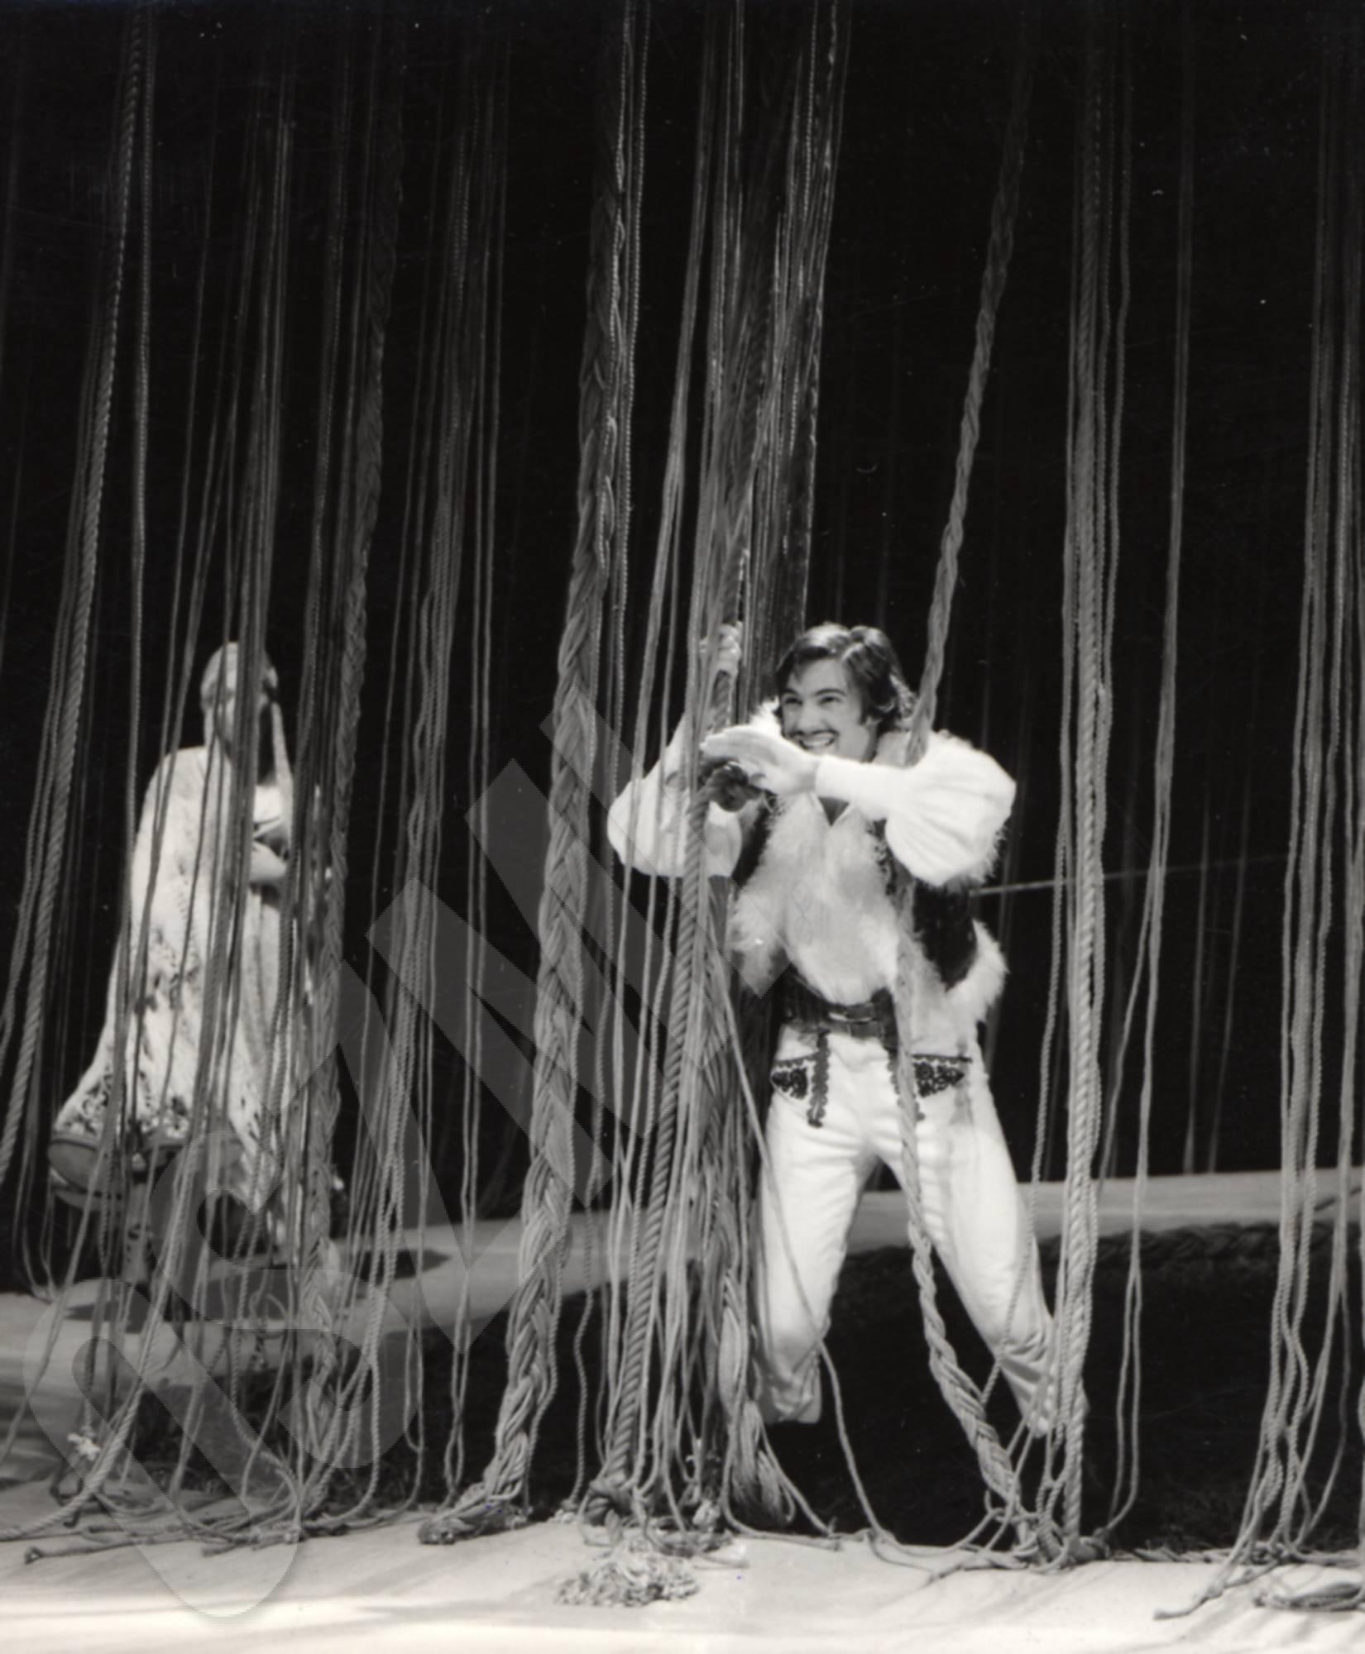
Mellékszereplők
Balga : Pathó István
Ilma : Vörös Eszter
Mirígy : Ronyecz Mária
Ledér : Császár Angéla
Éj : Kohut Magda
Kurrah : Szacsvay László
Berreh : Felföldy László
Duzzog : Benedek Miklós
Kalmár : Agárdi Gábor
Fejedelem : Csurka László
Tudós : Őze Lajos

Slide 5
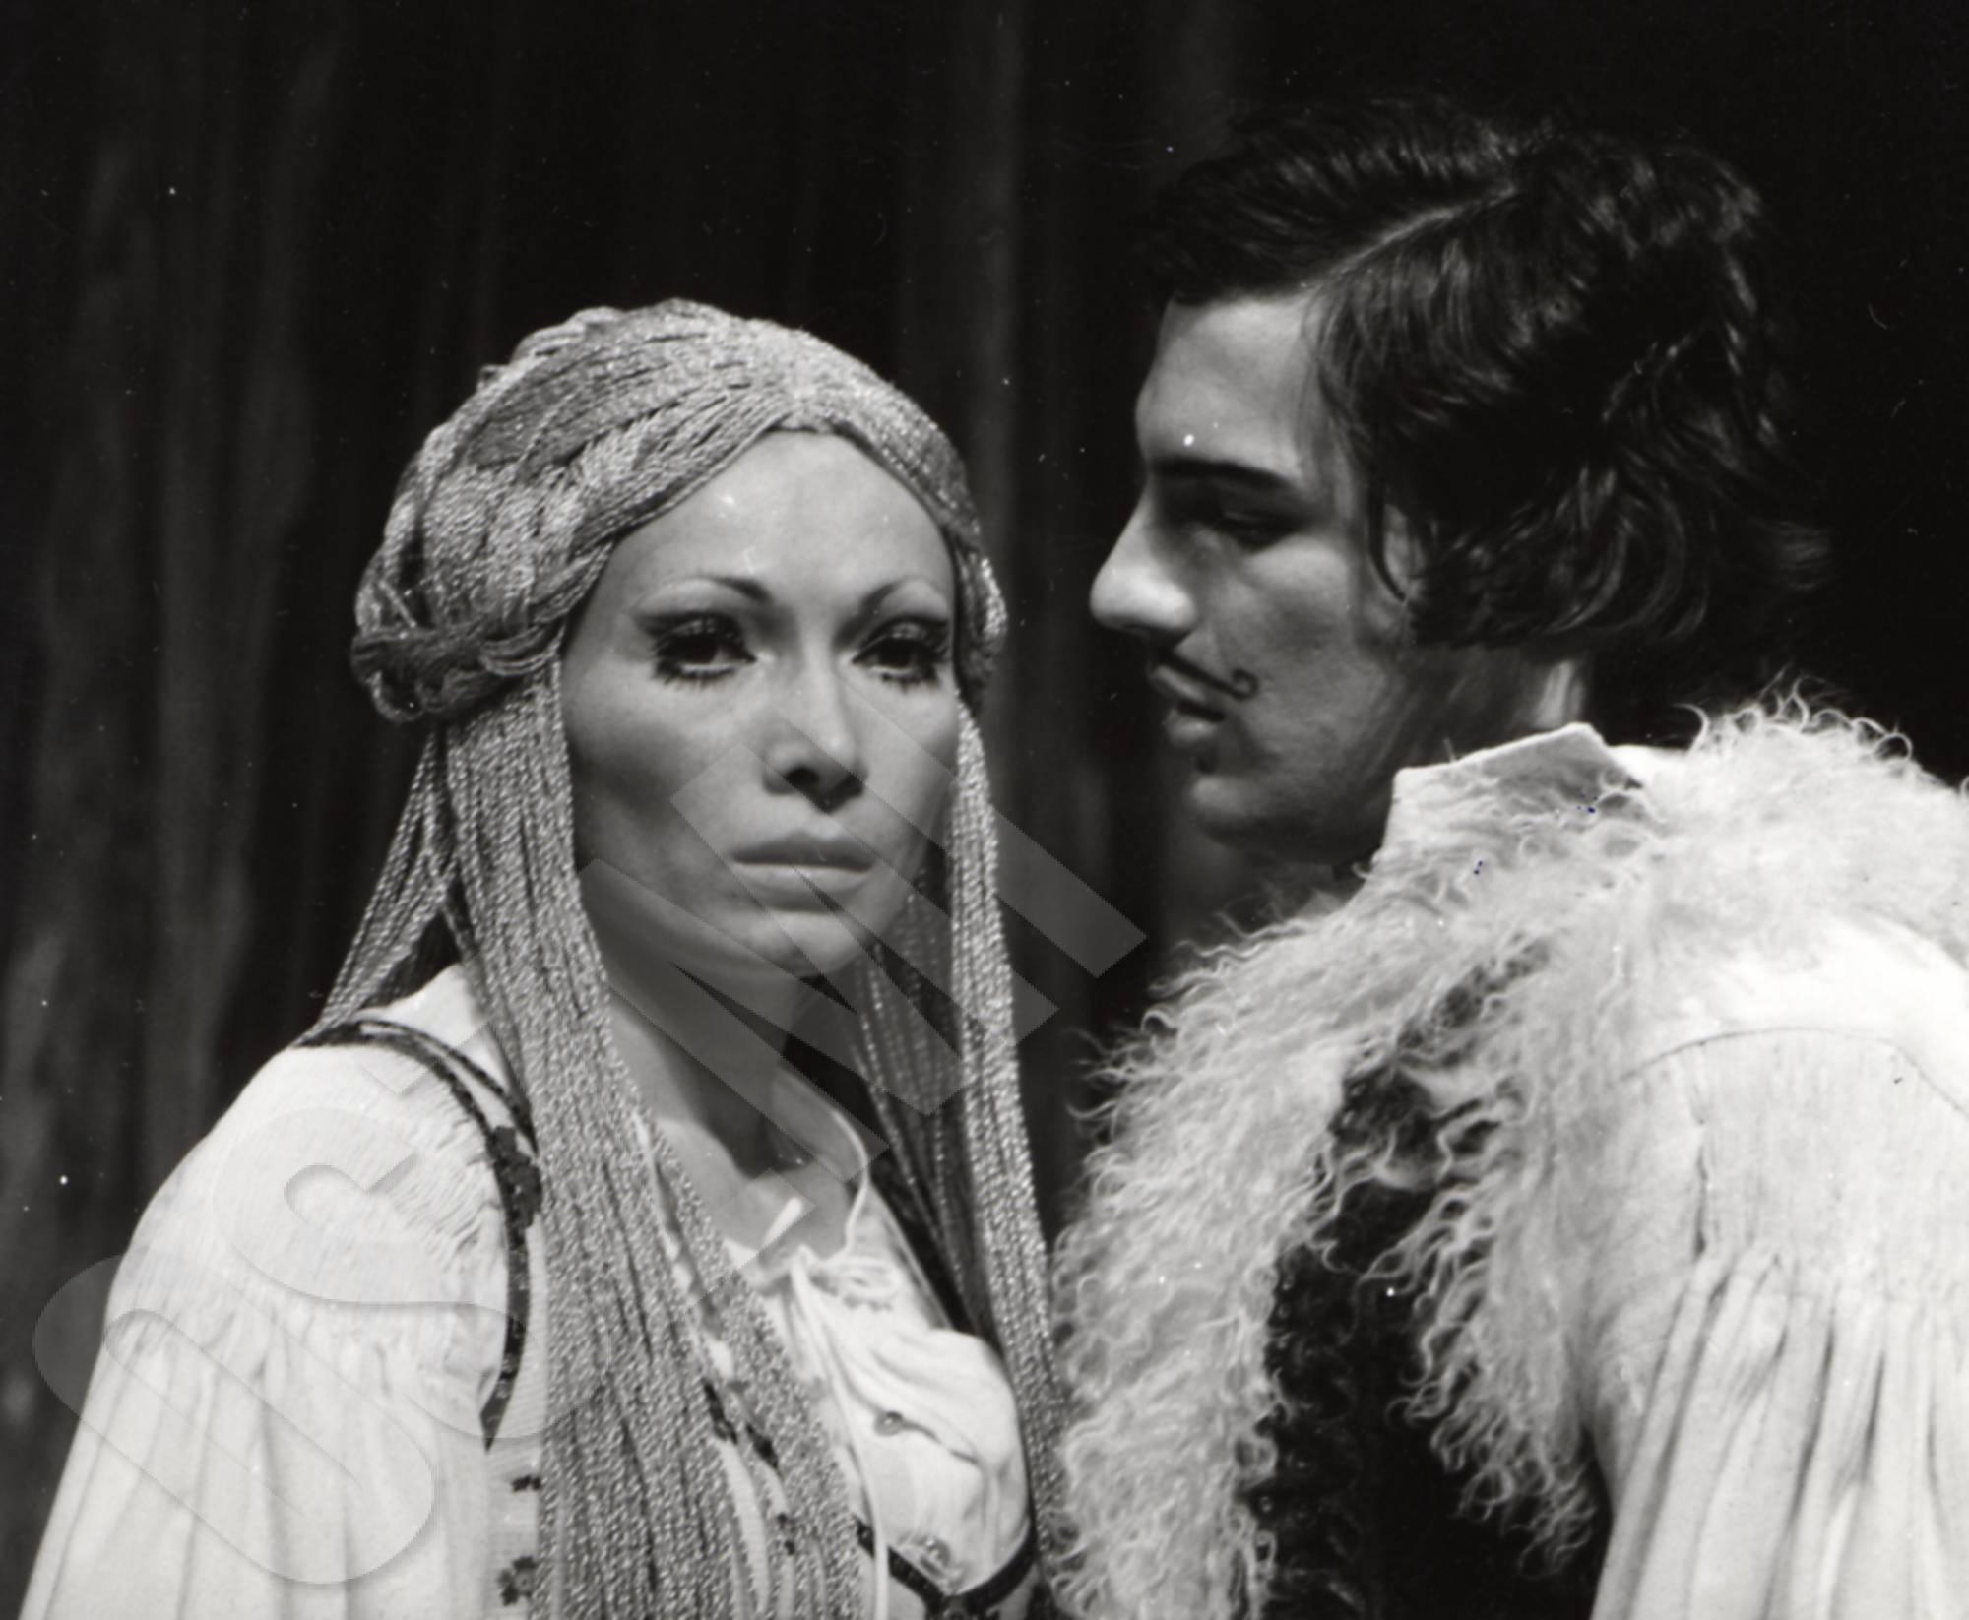
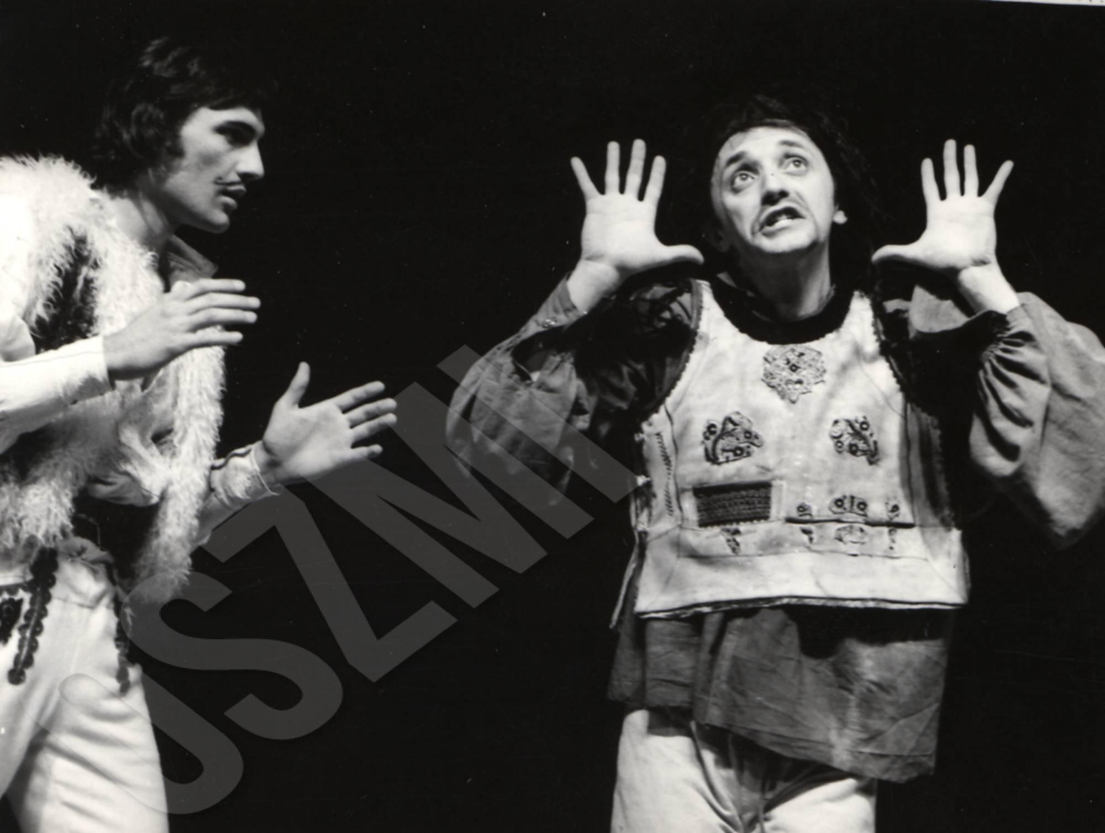
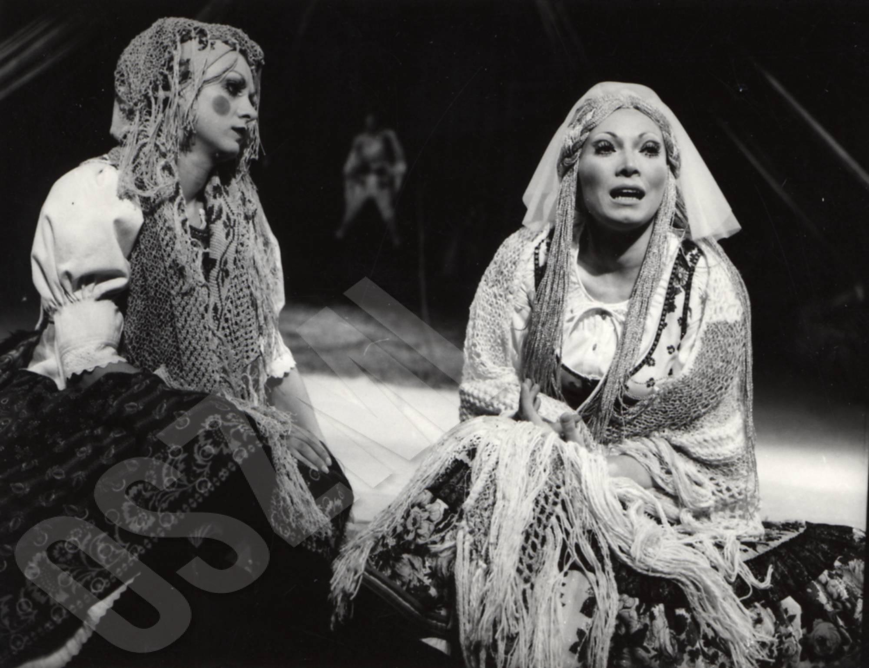
Csongor és Kurrah
Tünde és Ilma
Csongor és Tünde

Slide 6
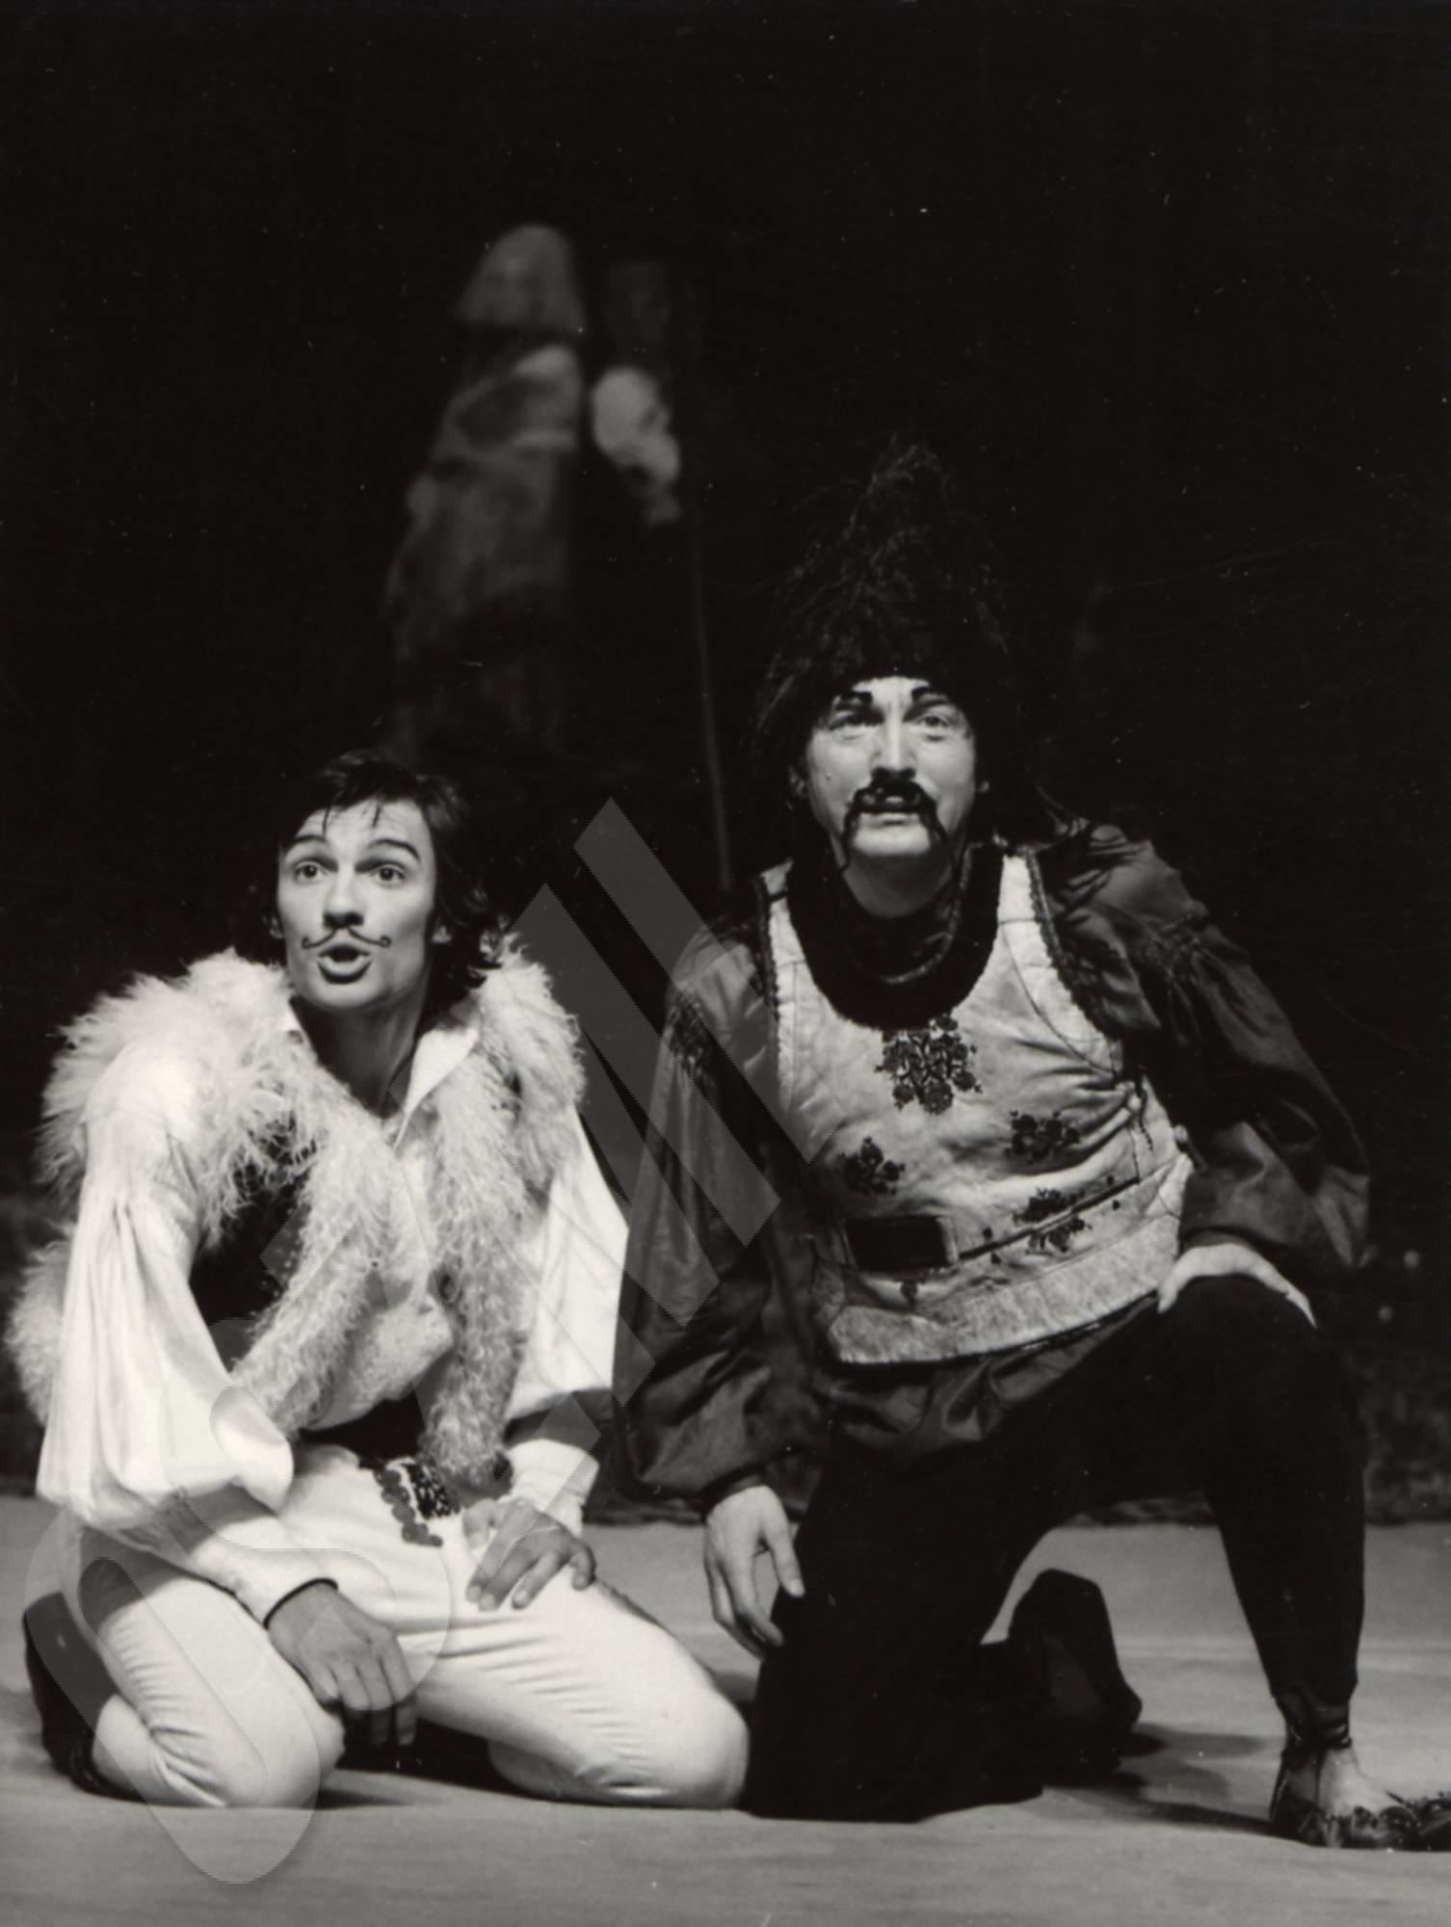
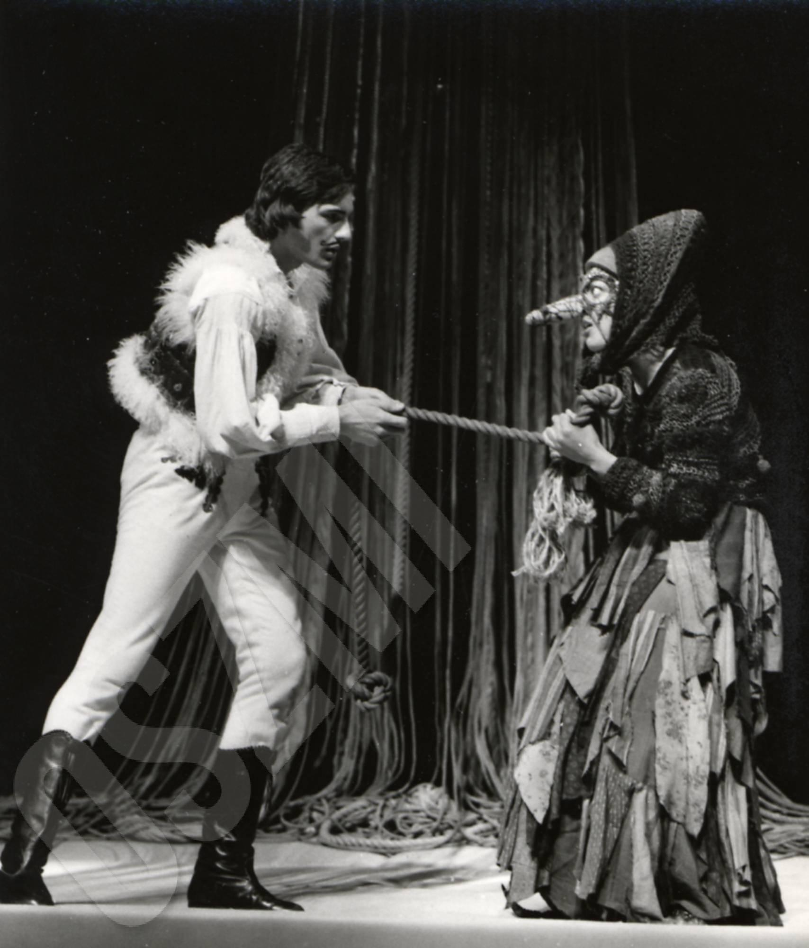
Csongor és Mirígy
Csongor és Balga

Slide 7
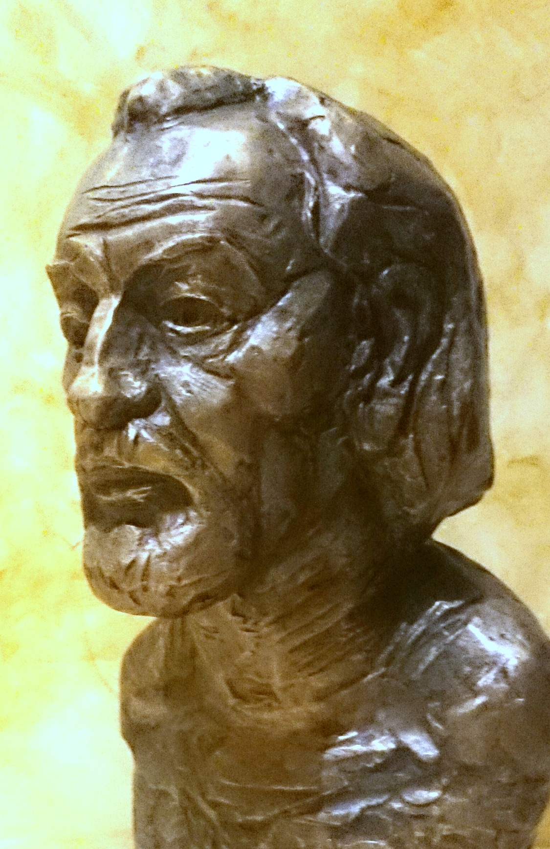
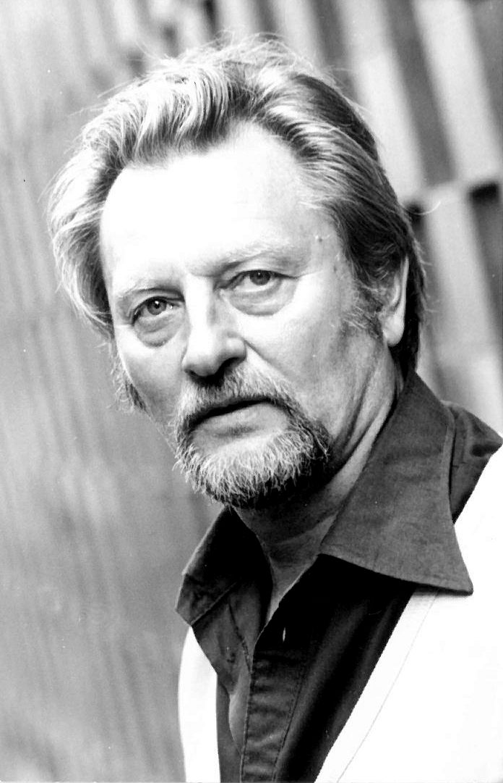
Sík Ferenc, avagy a rendező
Békéscsaba, 1931. március 25. – Budapest, 1995. január 16.
Kossuth- és Jászai Mari-díjas magyar rendező
1963-ban végzett a Színház- és Filmművészeti Főiskola rendezői szakán
1982 és 1995 között a Nemzeti Színház rendezője, 1991-től főrendezője volt
Özvegye, Sík Veronika 1995-ben emlékére létrehozta a Sík Ferenc Alapítványt, amelynek díja a Sík Ferenc-emlékgyűrű lett
Halálának 20. évfordulóján, a Nemzeti Színházban, ünnepélyes keretek közt avatták fel bronz mellszobrát, Mladonyiczky Béla alkotását.

Slide 8
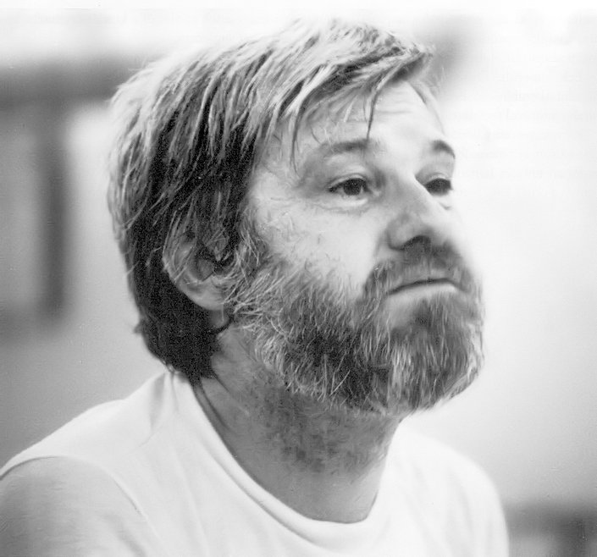
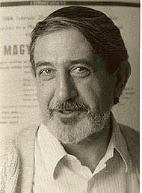
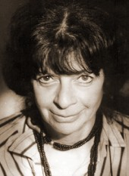
A rendezésről
Első bemutató : 1976. április 16.
Koreográfus : Eck Imre
Díszlettervező : Csányi Árpád
Jelmeztervező : Schäffer Judit
Dramaturg : Benedek András

